Slide 1
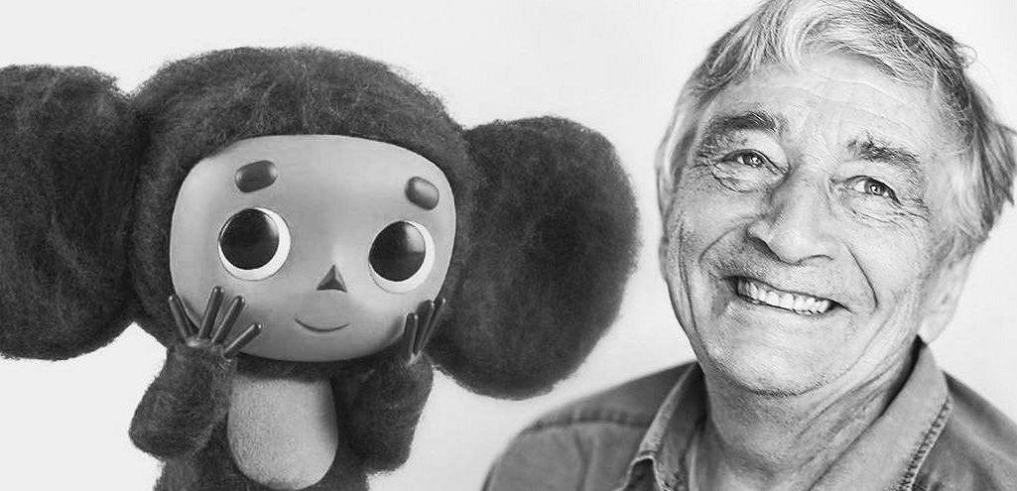
Эдуард Николаевич Успенский
Anežka Richterová

Slide 2
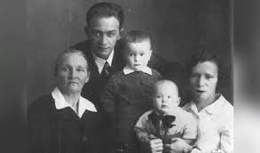
Эдуард Николаевич Успенский
писатель
родился 22 декабря 1937 года в Егорьевске (Московская область)
в семье Николая Михайловича Успенского (1903-1947) и Натальи Алексеевны Дзюровой (1907-1982)
Отец работал в аппарате
мать была инженером-машиностроителем

Slide 3
В 1955 году Успенский поступил в Московский авиационный институт.
В студенческие годы начал заниматься литературным творчеством, размещал стихи и фельетоны в институтской стенгазете.
С 1960 года печатал их в эстрадных сборниках, газете Неделя и журнале Крокодил.
В 1961 году окончил МАИ по специальности инженер, после чего три с половиной года работал на Втором московском приборостроительном заводе.

Slide 4
С середины 1960-х годов писал для детей.
В 1965 году издательство Детская литература выпустило первую книгу Эдуарда Успенского - сборник стихотворений Смешной слоненок.
В 1966 году вышла сказочная повесть Крокодил Гена и его друзья - получил широкую известность - сначала в СССР, а впоследствии - за рубежом.

Slide 5
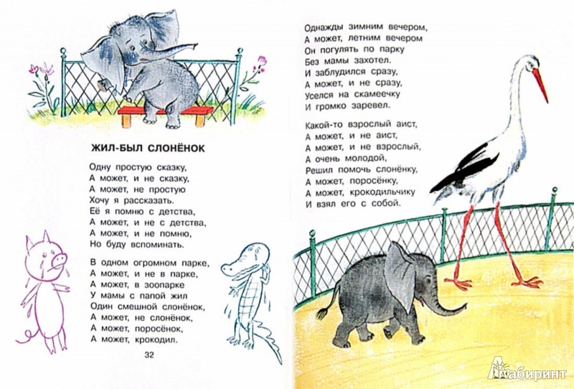

Slide 6
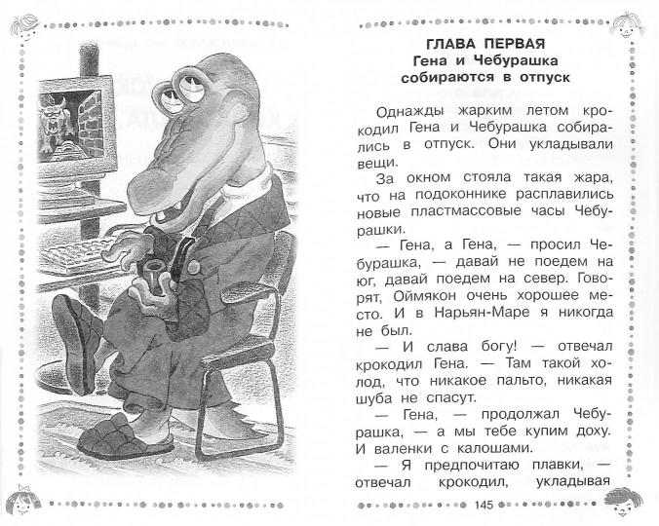

Slide 7
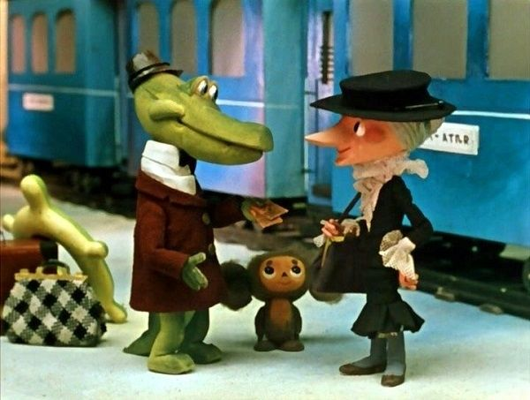
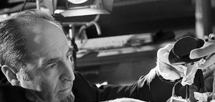
По сценариям Успенского режиссер-мультипликатор Роман Качанов поставил кукольные мультипликационные фильмы:
Крокодил Гена (1969)
Чебурашка (1971)
Шапокляк (1974)
Чебурашка идет в школу (1983)
Вместе с Качановым Успенский написал пьесы Чебурашка и его друзья (1970) и Отпуск крокодила Гены (1974).

Slide 8
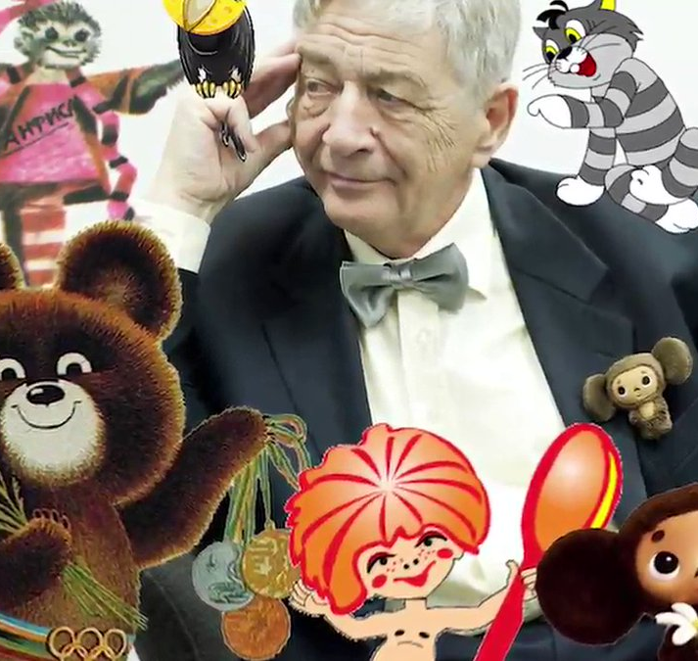
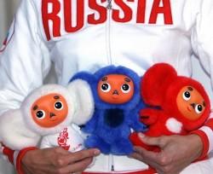
В 2000-х годах анимационные фильмы о Чебурашке сняли в Японии.
Начиная с XXVIII летних Олимпийских игр 2004 года (Афины, Греция) Чебурашка неоднократно становился талисманом олимпийской сборной России.

Slide 9
В 1974 году Эдуард Успенский выпустил повесть-сказку Дядя Федор, пес и кот.
По ее мотивам режиссер Владимир Попов снял мультипликационные фильмы
Трое из Простоквашино (1978)
Каникулы в Простоквашино (1980)
Зима в Простоквашино (1984)
получили широкую популярность у зрителей.
Писатель также выпустил сказочные повести:
Вниз по волшебной реке (1972)
Гарантийные человечки (1975)
Школа клоунов (1983)
Колобок идет по следу (1987)
25 профессий Маши Филипенко (1988)
Меховой интернат (1989)

Slide 10
Успенский - автор стихотворных сборников
Удивительное дело (1968)
Воздушные шары (1971)
Все в порядке (1976)
Дама из Амстердама (2015)

Slide 13
В 1991 году выпустил занимательный учебник по радиотехнике Лекции профессора Чайникова
в 1999 году - исторический роман Лжедмитрий Второй, настоящий
Среди новых произведений автора - сказочные повести
История про Гевейчика, гуттаперчевого человечка (2011),
Гарантийные человечки возвращаются (2011)
Принц из Киндер-яйца (2014)
Про Огуречика и Помидорика (2015) и др.
Сочинения Эдуарда Успенского переведены на 25 языков.

Slide 14
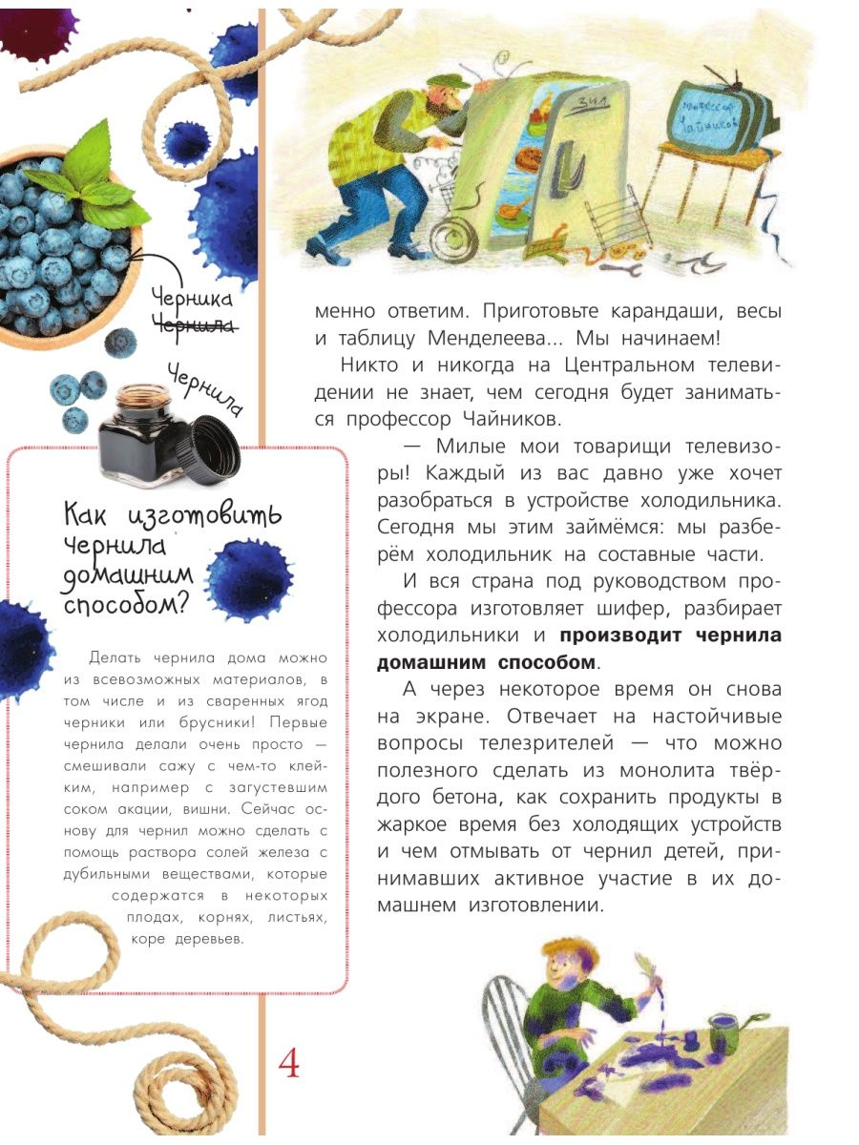
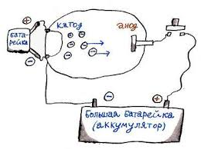
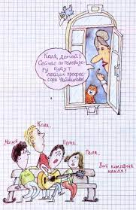

Slide 15
По сценариям и произведениям писателя сняты 60 мультипликационных фильмов:
Антошка (1969, в сборнике Веселая карусель, режиссер Леонид Носырев)
Рыжий, рыжий, конопатый (1971, в сборнике Веселая карусель, Леонид Носырев)
Ивашка из Дворца пионеров (1981, Геннадий Сокольский)
Про Сидорова Вову (1985, Эдуард Назаров)
Следствие ведут Колобки (1986-1987, Игорь Ковалев и Александр Татарский)
Три типа и скрипач (1993, Натан Лернер)

Slide 16
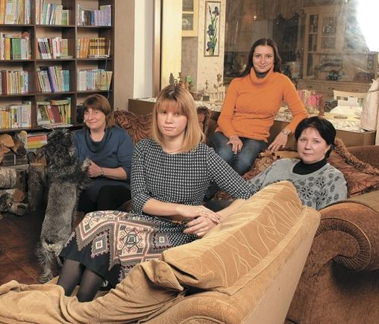
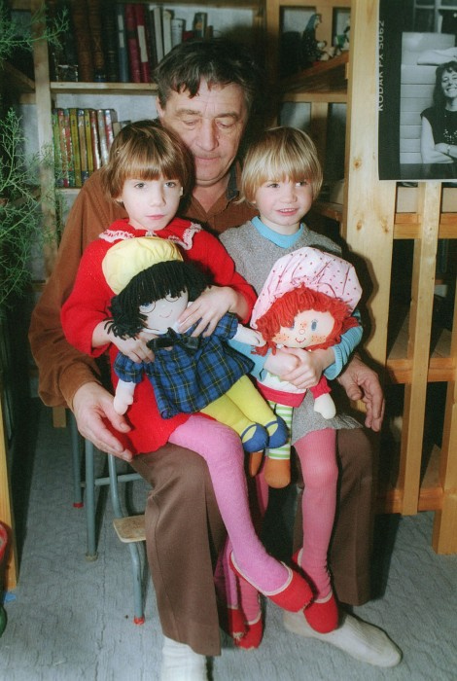
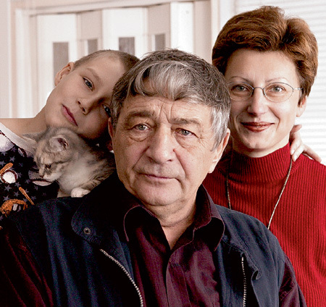
Был трижды женат.
Первая супруга - Римма, выпускница МАИ
дочь Татьяна (род. 1968)
вторая - Елена, сотрудница телевидения
дочери-двойняшки Ирина и Светлана (род. 1991)
третья - телеведущая Элеонора Филина.
После развода с третьей женой воссоединился со второй супругой.

Slide 17
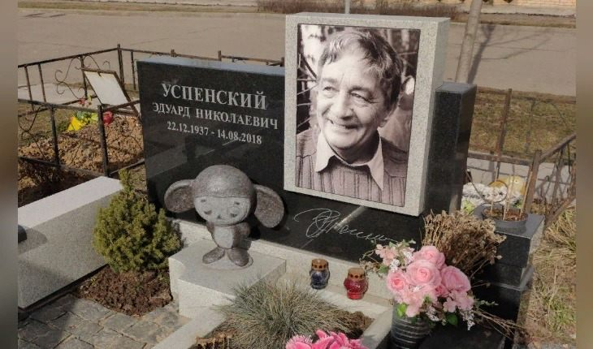
14 августа 2018 стало известно о смерти Эдуарда Успенского.
Писатель умер в возрасте 80 лет.

Slide 18
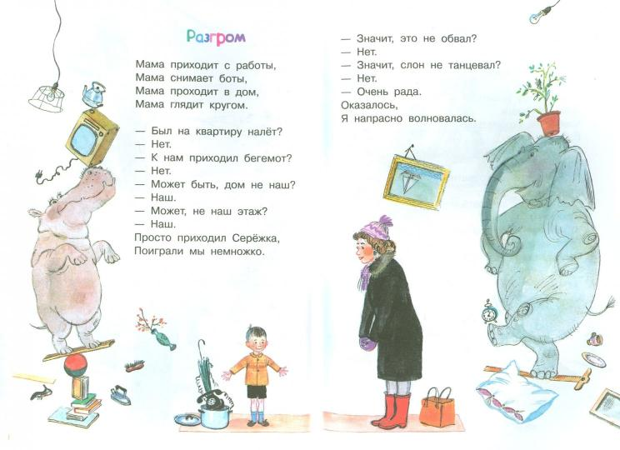

Slide 19
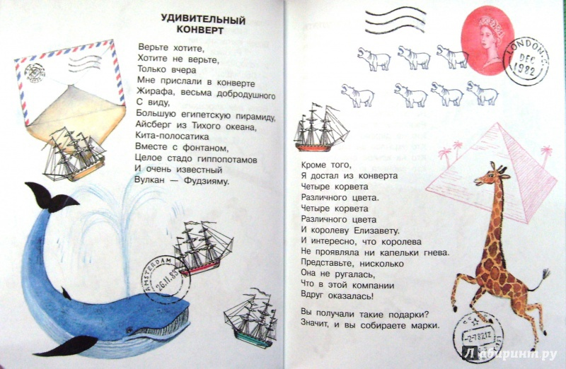

Slide 20
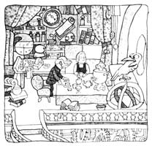
Источники
https://tass.ru/info/5457589
https://www.kino-teatr.ru/kino/screenwriter/ros/88783/bio/
https://24smi.org/celebrity/3915-eduard-uspenskii.html
http://www.uspens.ru/
https://uramdb.ru/writters/writter/3911619-eduard-nikolaevich-uspenskij.html
https://history.mai.ru/personalities/item.php?id=113904&referer=https%3A%2F%2Fwww.google.cz%2F
https://www.google.cz/search?q=%D0%AD%D0%B4%D1%83%D0%B0%D1%80%D0%B4+%D0%9D%D0%B8%D0%BA%D0%BE%D0%BB%D0%B0%D0%B5%D0%B2%D0%B8%D1%87+%D0%A3%D1%81%D0%BF%D0%B5%D0%BD%D1%81%D0%BA%D0%B8%D0%B9&sxsrf=ALiCzsY3T68ta-YvvdwlLj93RYCWt_nxyw:1667141837358&source=lnms&tbm=isch&sa=X&ved=2ahUKEwjr34Wom4j7AhWECewKHcS5D6EQ_AUoAXoECAEQAw&biw=796&bih=736&dpr=1.25

